Slide 1



PHÁT TRIỂN ỨNG DỤNG
DHKTPM17BTT - 422000422702
Đề tài: HỆ THỐNG QUẢN LÝ BÁN HÀNG QUẦN ÁO THỜI TRANG
Giảng viên hướng dẫn:
Phạm Thanh Hùng
1. Trương Chi Bảo
2. Nguyễn Văn Đạt
3. Văn Chí Hiếu
Nhóm 12

Slide 2
NỘI DUNG TRÌNH BÀY
1) Kế hoạch thực hiện
2) Giới thiệu - Đặt vấn đề
3) Phân tích
4) Thiết kế
5) Hiện thực ứng dụng
6) Kiểm thử
7) Kết luận - Hướng phát triển
8) Khởi nghiệp

Slide 3

I) KẾ HOẠCH THỰC HIỆN
\

Slide 4
I) KẾ HOẠCH THỰC HIỆN

Slide 5

II) Giới thiệu - Đặt vấn đề
\

Slide 6

II) Giới thiệu - Đặt vấn đề
Notes:
Kinh doanh quần áo là một ngành kinh doanh tiềm năng và mang lại lợi nhuận cao. Tuy nhiên, để kinh doanh thành côn, các cửa hàng quần áo cần phải có một hệ thống quản lý bán hàng hiệu quả. Chương trình quản lý bán hàng quần áo là một giải pháp công nghệ giúp các cửa hàng quần áo quản lý hiệu quả các hoạt động bán hàng, từ quản lý hàng hóa, nhân viên đến khách hàng.
giúp cửa hàng quản lý chính xác số lượng hàng hóa tồn kho, tránh tình trạng thất thoát hàng hóa, dễ dàng tìm kiếm và quản lý.
giúp cửa hàng tự động hóa các hoạt động bán hàng như: tạo hóa đơn, in hóa đơn, thống kê,... Nhờ đó, cửa hàng tiết kiệm được thời gian và nhân lực.
cung cấp các báo cáo thống kê chi tiết về hoạt động bán hàng của cửa hàng. giúp chủ cửa hàng nắm bắt được tình hình kinh doanh, từ đó đưa ra các quyết định kinh doanh chính xác.

Slide 7

III) PHÂN TÍCH
3.1) Usecase diagram
3.2) Đặc tả UseCase

Slide 8
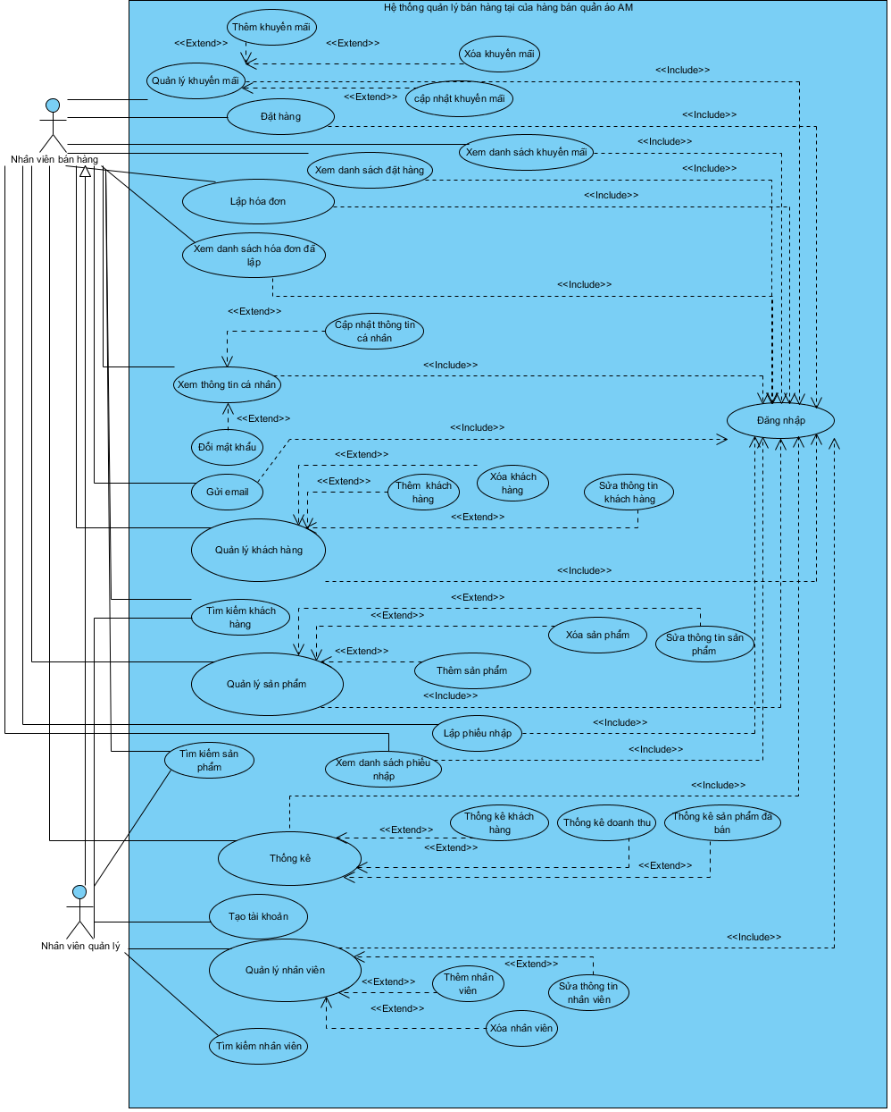
USE CASE DIAGRAM

Slide 9
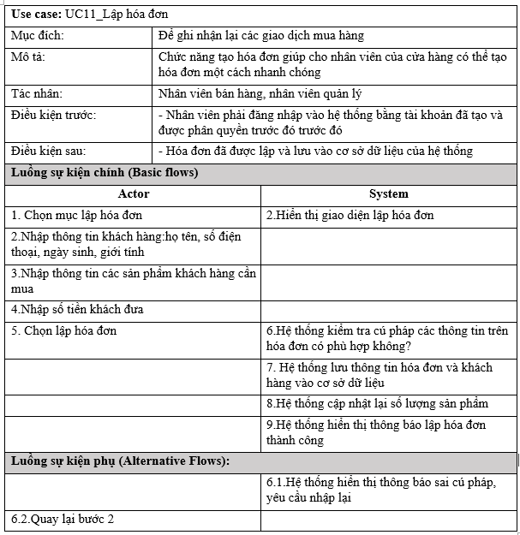
Đặc tả use case lập hóa đơn

Slide 10
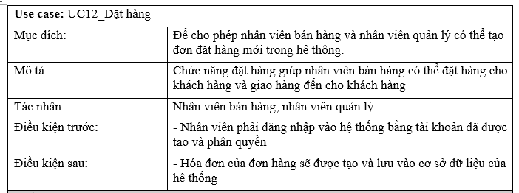
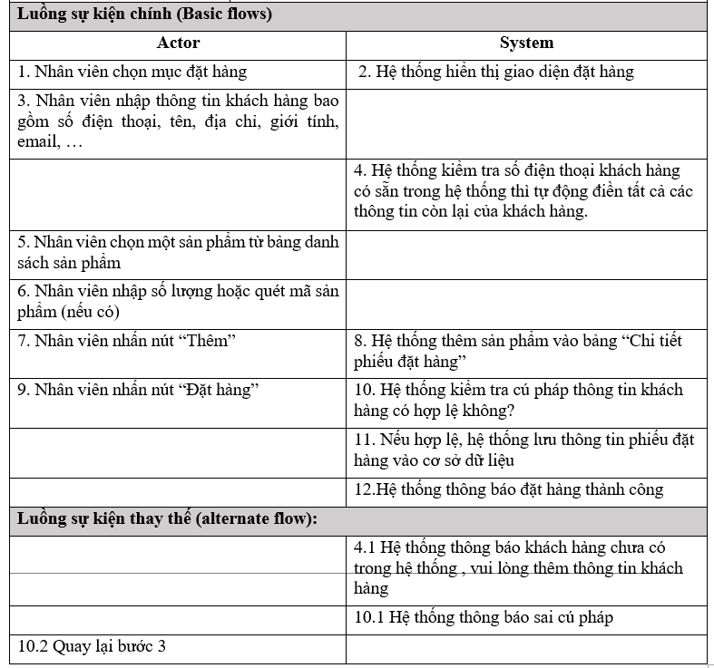
\\
Đặc tả use case đặt hàng

Slide 11

IV) THIẾT KẾ
\
4.1) Class digram
4.2) Database digram
4.3) Screen flow

Slide 12
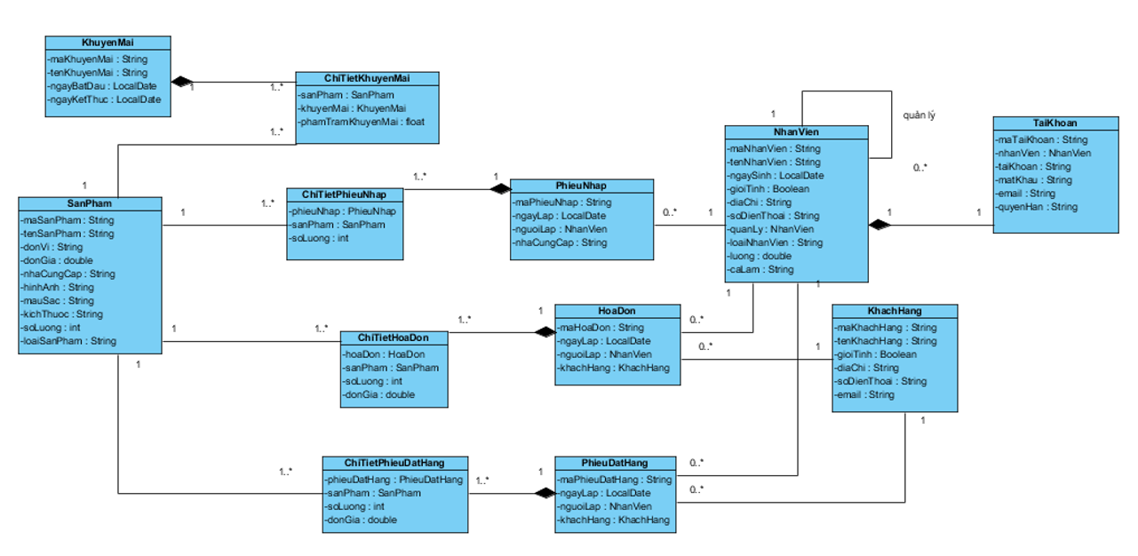
Class diagram

Slide 13
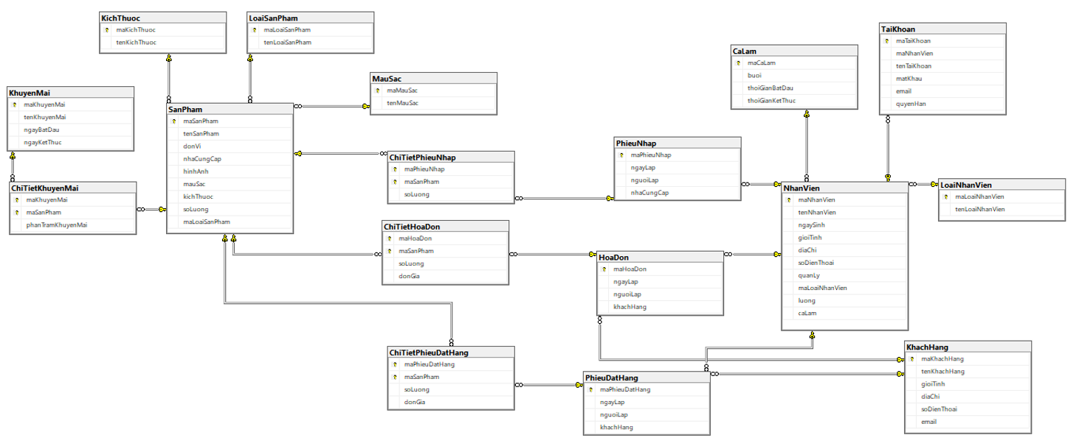
Database diagram

Slide 14
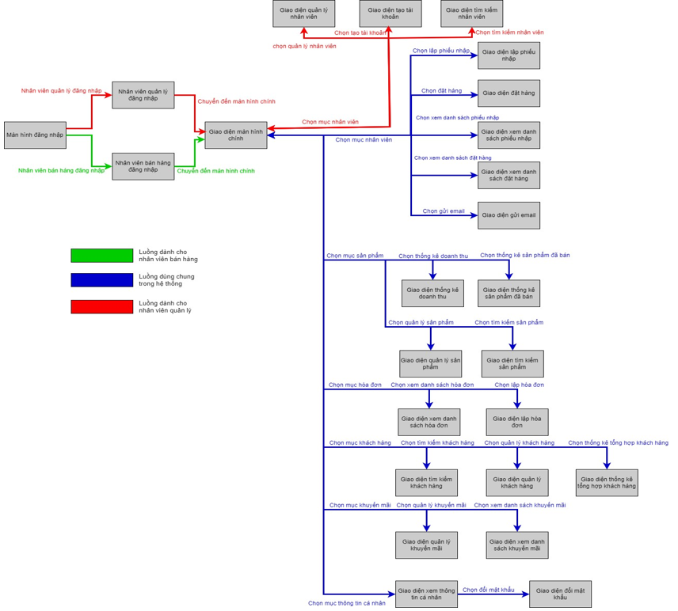
Screen flow

Slide 15
V) HIỆN THỰC ỨNG DỤNG
\
5.1) Công nghệ
5.2) Một số màn hình hiện thực
5.3) Demo ứng dụng

Slide 16
Công nghệ
Phần cứng
Tên Phần cứng | Yêu cầu
CPU | Core i5, thế hệ 8 trở lên
Dung lượng | Có ít nhất 3gb dung lượng ổ cứng còn trống
RAM | 4GB trở lên
Màn hình | Màn hình phải từ 15.6 inch trở lên
Architecture | 64 bit
Thiết bị đầu vào | Bàn phím, Chuột hoặc Chuột cảm ứng
Card mạng | Card mạng LAN tùy chọn, hoặc Wifi
Ổ cứng | HDD, SSD đều được
Phần mềm
Tên Phần mềm | Yêu cầu phiên bản
Hệ điều hành | Window 10 trở lên
Java Development Kit | JDK 8 trở lên,
Microsoft SQL Server | Microsoft SQL Server phiên bản 2019 trở lên

Slide 17
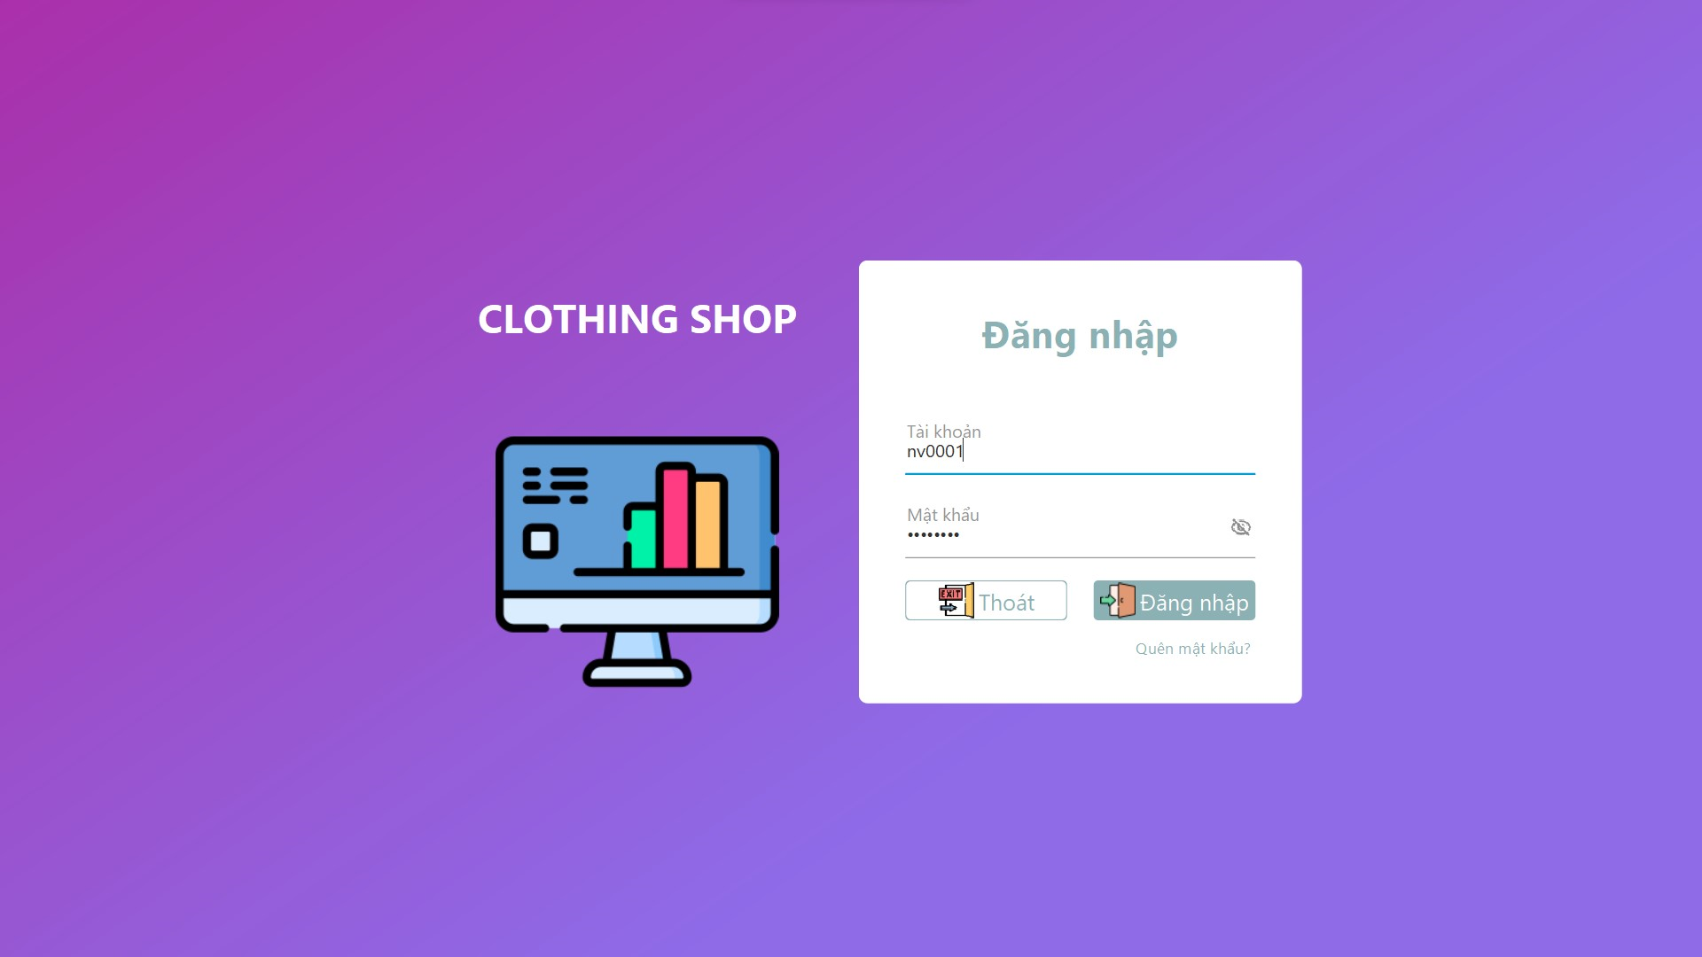
Một số màn hình hiện thực

Slide 18
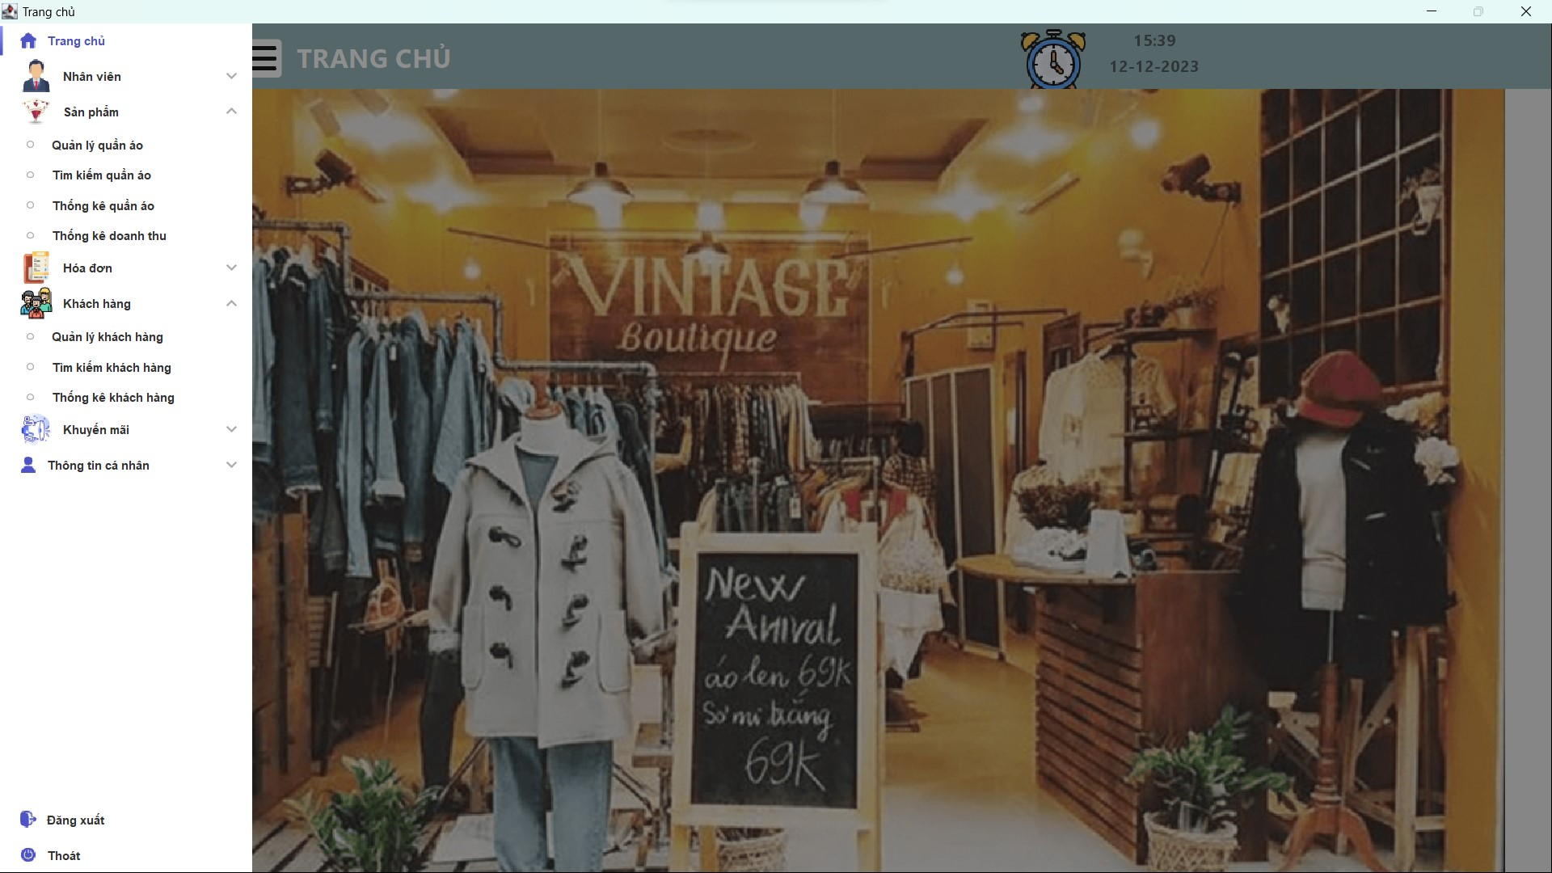
Một số màn hình hiện thực

Slide 19
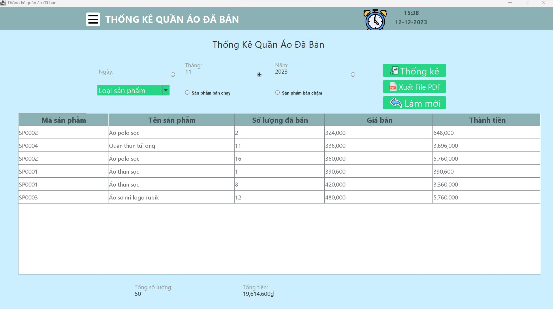
Một số màn hình hiện thực

Slide 20
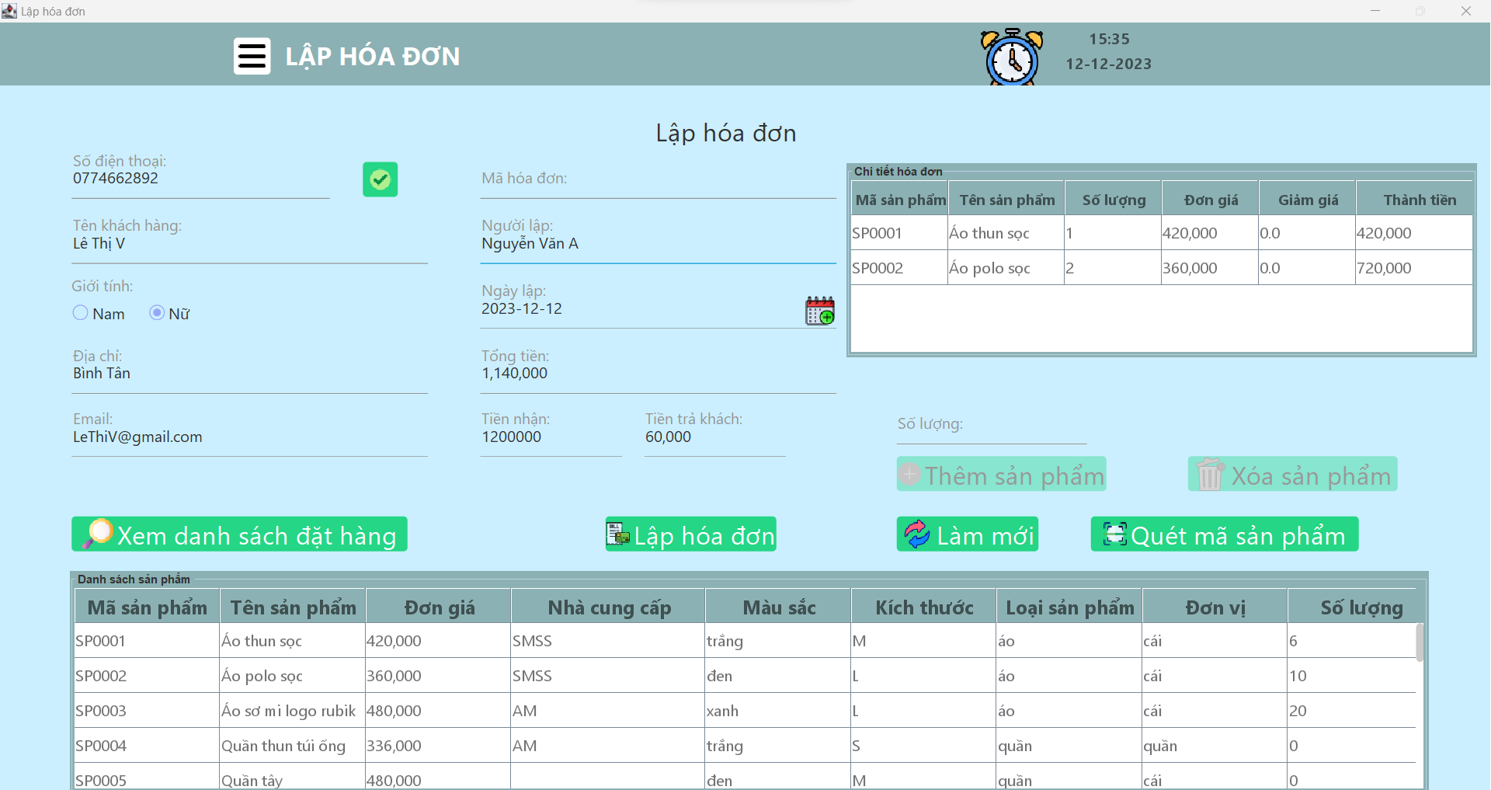
Một số màn hình hiện thực

Slide 21
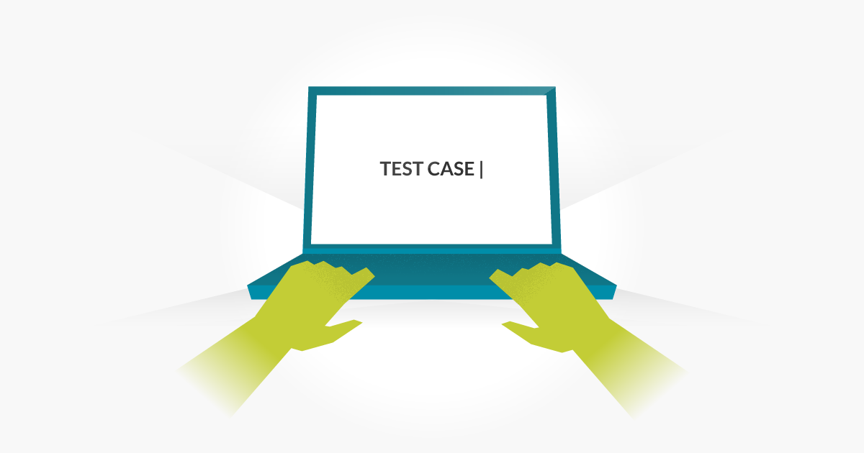
VI) Kiểm thử phần mềm

Slide 22
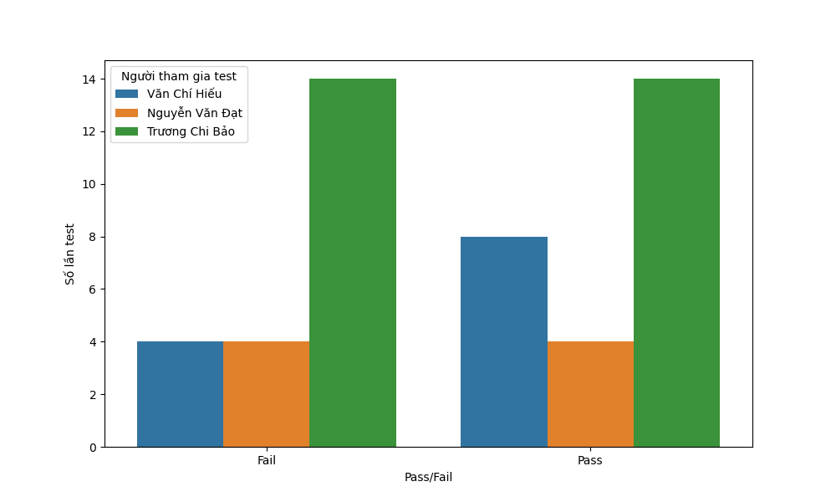
Kiểm thử

Slide 23

VII) Kết luận-Hướng phát triển

Slide 24
Kết luận- Hướng phát triển
Kết luận:
Chương tình tuy chưa giải quyết hoàn toàn bài toán quản lý bán quần áo thời trang tại doanh nghiệp, tuy nhiên vẫn có thể đưa vào sử dụng thử nghiệm trong các doanh nghiệp nhỏ
Hướng phát triển
+ Hệ thống hỗ trợ được tất cả ngôn ngữ phổ biến trên thế giới.
+ Khắc phục điểm yếu của send SMS của hệ thống (call API của các nguồn có sẵn ).
+ Dữ liệu được đưa lên Cloud.
+ Khôi phục dữ liệu.
+ Cải thiện thêm các chức năng thống kê, lập hóa đơn, đặt hàng
+ Thêm các chức năng khác: xem lịch làm, đăng ký xin nghỉ phép, duyệt đơn nghỉ phép,thêm phúc lợi công ty,...

Slide 25
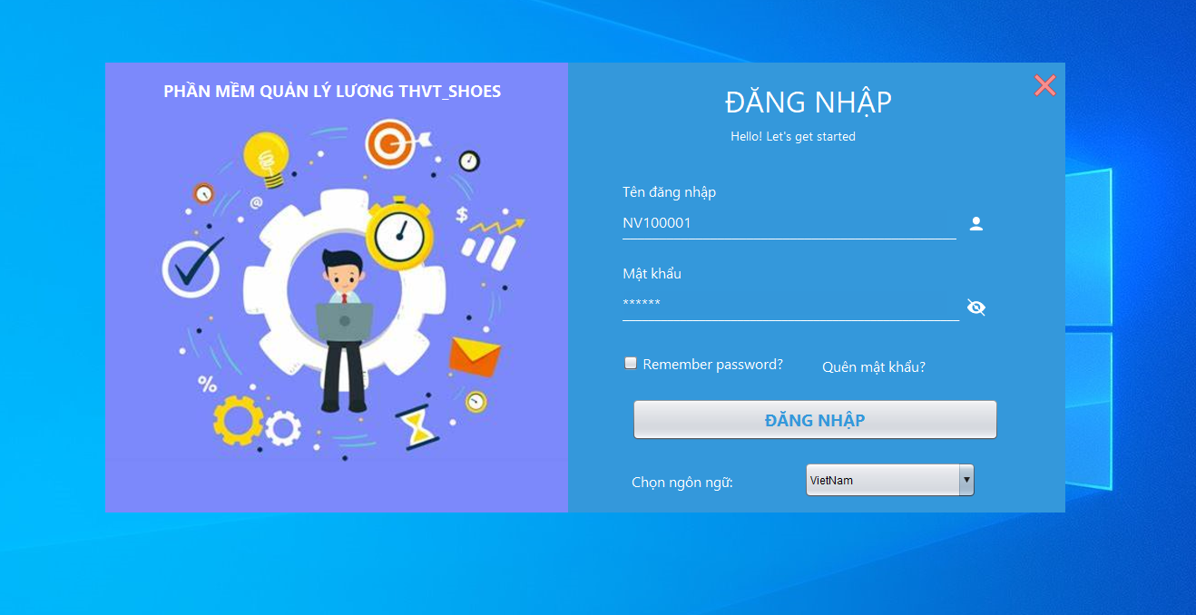
Khởi nghiệp

Slide 26


Slide 27

Ý tưởng khởi nghiệp
Nhận thấy việc bán hàng của các doang nghiệp còn truyền thống chưa tối ưu thời gian và nhân lực đôi khi còn xảy ra thiếu soát từ phía người thực hiện.
Vì là một sinh viên nghiên cứu về công nghệ nhóm chúng em cần tìm ra giải pháp để giải quyết vấn đề trên. Do đó nhóm chúng em quyết định khởi nghiệp phần mêm quản lý bán hàng tại cửa hàng bán quần áo thời trang

Slide 28

Đối tượng khách hàng?
Các của hàng thời gian có quy mô vừa và nhỏ

Slide 29
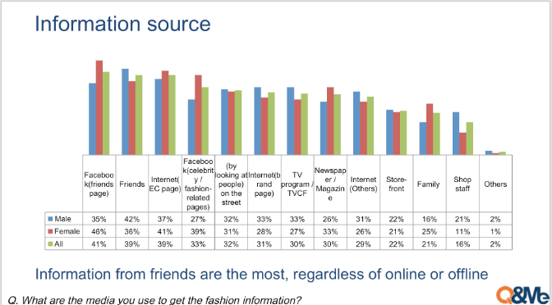
Tiềm năng thị trường?
Theo trang Q&Me
+52% mua sắm hàng thời trang như quần áo, giày dép hơn 1 lần / tháng.
+ Trung bình mỗi người sẽ sở hữu cho mình 1.9 đôi giày trong năm 2022
+ Chi tiêu cho thời trang khá giới hạn với 47% chi dưới 500K mỗi tháng.
Nhiều doanh nghiệp tìm các giải pháp để cung đáp ứng được cầu

Slide 30

Sản phẩm thu tiền về thế nào?
Thu phí duy trì ứng dụng
(2.400.000đ/năm).

Slide 31

Chiến lược kinh doanh?
Tiếp cận các doanh nghiệp giới thiệu sản phẩm và cho trải nghiệm phần mềm trong 1 năm và hỗ trợ bảo hành.
-> PR phần mềm, đưa phầm mềm tới tay người dùng
Hết 1 năm các doanh nghiệp có thể dùng bản version Pro có có trả phí của công ty hoặc vẫn có thể tiếp tục sử dụng phiên bản free nhưng sẽ không hỗ trợ bảo hành.

Slide 32
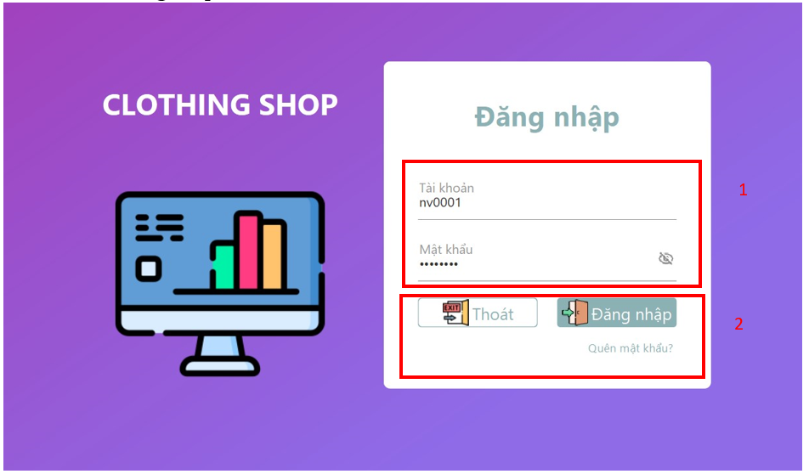




Tại sao lựa chọn?
100% nền tảng desktop
Chỉ cần máy tính kết nối mạng là sử dụng được
Đa người dùng
Không thu thêm chi phí khi có thêm người dùng
Dịch vụ bổ sung miễn phí
Dịch vụ bổ sung đa dạng như ứng dụng điện thoại, tin nhắn doanh nghiệp
Nâng cấp miễn phí
Không thu thêm chi phí khi nâng cấp, cập nhật tính năng mới
Hướng dẫn sử dụng tính năng
Cung cấp các video hướng dẫn sử dụng các tinh năng chương trình

Slide 33

Hướng phát triển?
Gọi vốn từ các nhà đầu tư
Tạo ra hệ sinh thái xoay quanh ứng dụng (web, app, ...)
Tuyển thêm nhân sư
Cố vấn pháp luật
Kĩ sư thiết kế
Nhân viên kinh doanh

Slide 34


